Slide 1

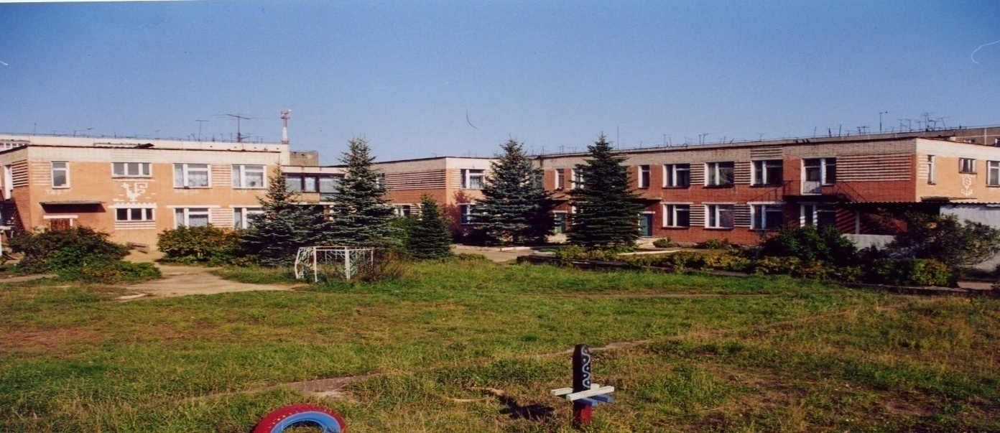

Муниципальное дошкольное образовательное учреждение детский сад № 117 «Электроник» комбинированного вида городского округа город Буй
ОБОБЩЕНИЕ ПЕДАГОГИЧЕСКОГО ОПЫТА
ТЕМА:
Профилактика оптической дисграфии у детей
с нарушениями речи посредством дидактических игр

Slide 2

Теоретическая часть
Дисграфия – это частичное специфическое нарушение процесса письма. Письмо в норме представляет собой сложную форму речевой деятельности, многоуровневый процесс. В нем принимают участие различные анализаторы: речеслуховой, речедвигательный, зрительный, общедвигательный.
Е
Б
Г
А
В
Д

Slide 3
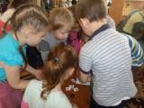
Актуальность
Актуальность темы объясняется всё возрастающим количеством дисграфий у младших школьников. Особенно значимой становится эта проблема в направлении преемственности дошкольного и школьного образования.
Е
Б
Г
А
В
Д

Slide 4
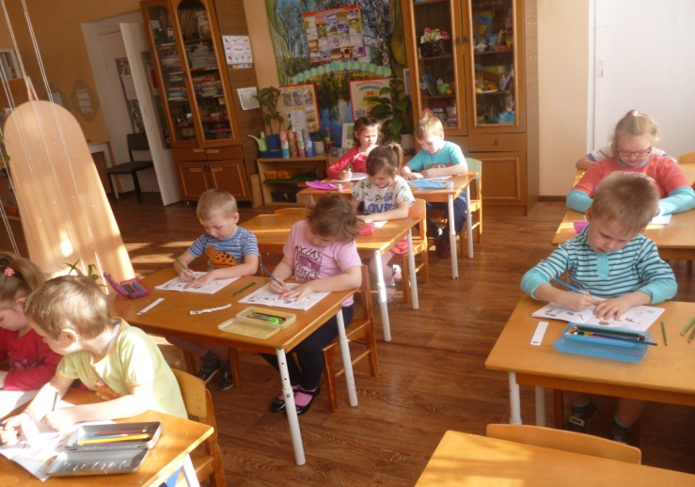
Цель: разработать качественно новый подход в использовании дидактических игр, как средства профилактики дисграфии, сформировать у детей базу для овладения школьными знаниями, умениями, навыками.
Е
Б
Г
А
В
Д

Slide 5
Задачи:
1. Обновить и модернизировать с учетом современных требований образовательно-игровую среду, способствующую развитию всех компонентов речи.
2. Разработать и оптимизировать современные методы работы в преодолении речевых нарушений и предупреждению дисграфии у детей старшего дошкольного возраста.
3. Реализовать целенаправленное, квалифицированное, комплексное и систематическое применение дидактических игр в коррекционно-образовательном процессе.
Е
Б
Г
А
В
Д

Slide 6
Принципы
этиопатогенетический принцип;
принцип системного подхода;
принцип индивидуально-дифференцированного подхода;
принцип поэтапного формирования и закрепления навыков правильного чтения и письма;
принцип учёта ведущей деятельности и мотивации;
принцип упражняемости.
Е
Б
Г
А
В
Д

Slide 7
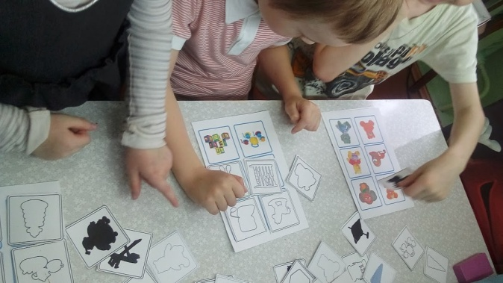
Дидактическая игра – метод профилактики оптической дисграфии
Дидактические игры — это разновидность игр с правилами, специально создаваемых педагогикой в целях обучения и воспитания детей. Они направлены на решение конкретных задач обучения детей, но в, то, же время в них проявляется воспитательное и развивающее влияние игровой деятельности.
Е
Б
Г
А
В
Д

Slide 8
Диагностический мониторинг
Е
Б
Г
А
В
Д

Slide 9
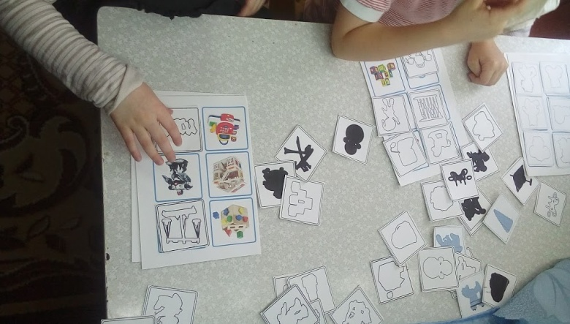
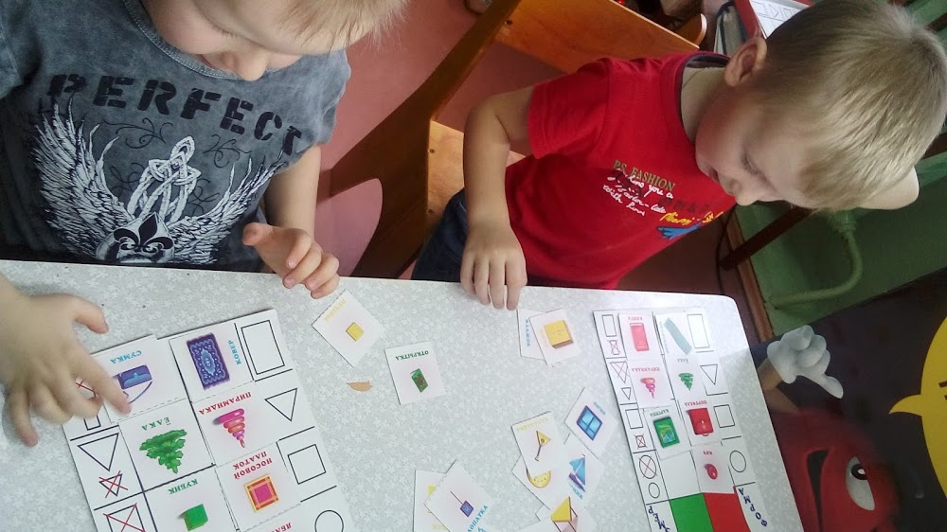
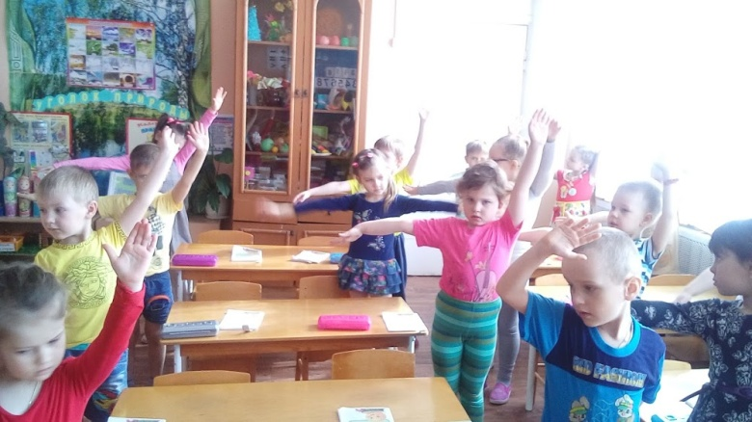
Первый этап
Е
Б
Г
А
В
Д

Slide 10
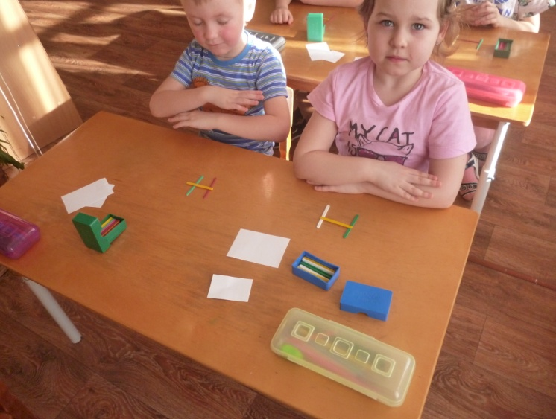
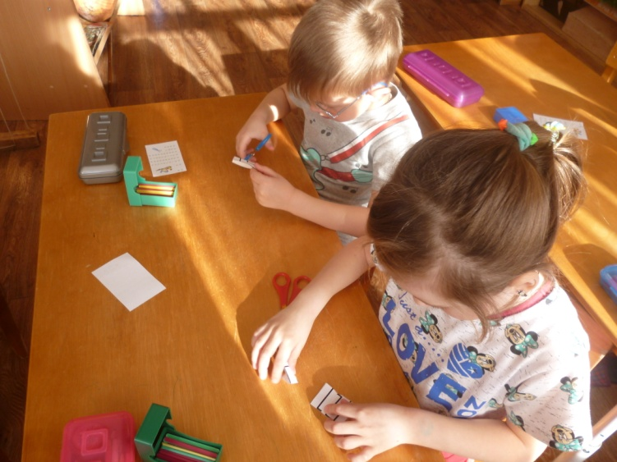
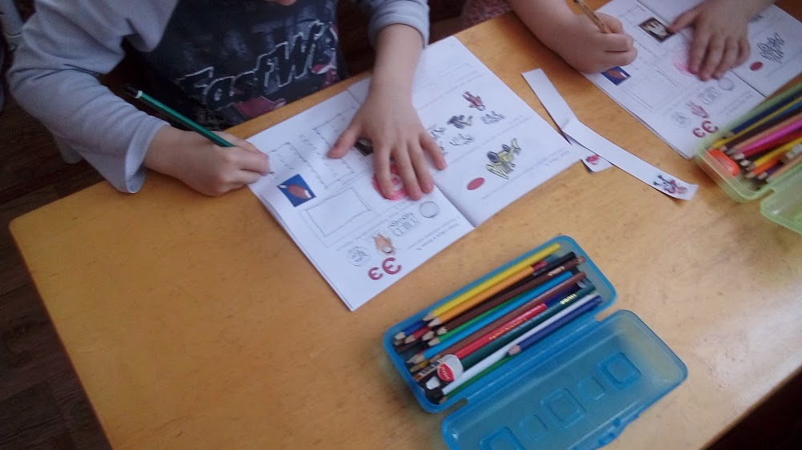
Второй этап
Е
Б
Г
А
В
Д

Slide 11
Формы работы с родителями | Формы работы с воспитателями и специалистами
Изготовление дидактических игр | Консультации
Родительские собрания | Открытое занятие
Индивидуальные беседы
Консультации | Индивидуальные беседы
Папки – передвижки | Рекомендации
Стенд для родителей
Е
Б
Г
А
В
Д

Slide 12
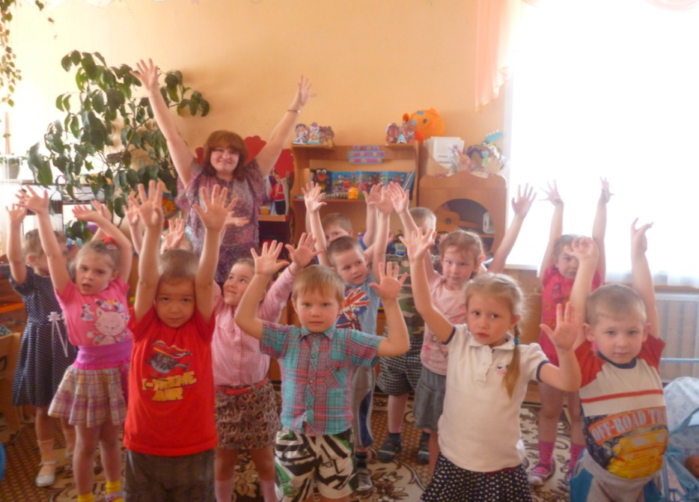
Вывод
Ранняя первичная профилактика оптических нарушений у детей дошкольного возраста значительно повышает их шансы на успешное обучение в школе
Е
Б
Г
А
В
Д

Slide 13

Е
Б
Г
А
В

